Slide 1
Πρόγραμμα μαθημάτων για το εκπαιδευτικό πρόγραμμα «Σύμβουλος σε θέματα διαταραχών αυτιστικού φάσματος (ΔΑΦ)»
https://www.autrain.eu/pt/curriculo/

Slide 2
ΕΝΑΡΞΗ
Στόχος
Περιεχόμενα
Μαθησιακά αποτελέσματα
Οργάνωση
Δραστηριότητα: Καταιγισμός ιδεών 1.1

Slide 3
Στόχος
Ενότητα 1: Δημιουργώντας μια κοινωνία χωρίς αποκλεισμούς
Στόχος είναι η ανάπτυξη και επέκταση των δεξιοτήτων στην κατανόηση του εξορθολογισμού μιας κοινωνίας χωρίς αποκλεισμούς και της σημασίας που έχει αυτό για την επιτυχία και την ευημερία των ατόμων με Διαταραχές Αυτιστικού Φάσματος

Slide 4
Περιεχόμενα
Ενότητα 1: Δημιουργώντας μια κοινωνία χωρίς αποκλεισμούς
Η συμπερίληψη από διάφορες οπτικές
Κρίσιμα στοιχεία για τη δημιουργία μιας κοινωνίας χωρίς αποκλεισμούς
Κοινή ορολογία/ εύρος απόψεων για μια γλώσσα φιλική προς τις ΔΑΦ

Slide 5
Μαθησιακά αποτελέσματα
Ενότητα 1: Δημιουργώντας μια κοινωνία χωρίς αποκλεισμούς
Να συζητηθεί η φύση της συμπερίληψης
να προσδιοριστούν τα κρίσιμα στοιχεία μιας κοινωνίας χωρίς αποκλεισμούς
να γίνει κατανοητή η γλώσσα «πρώτα ο άνθρωπος» έναντι της γλώσσας με βάση την ταυτότητα του ατόμου

Slide 6
Οργάνωση
Ενότητα 1: Δημιουργώντας μια κοινωνία χωρίς αποκλεισμούς
Προβλεπόμενος χρόνος ολοκλήρωσης της ενότητας: 3 ώρες
Διάλειμμα: 30 λεπτά ή δύο διαλείμματα των 10-15 λεπτών το καθένα

Slide 7
Οργάνωση
Έναρξη (30 λεπτά) Στόχος Περιεχόμενα Μαθησιακά αποτελέσματα Οργάνωση Δραστηριότητα: Καταιγισμός ιδεών 1.1 | Ανάπτυξη (45 λεπτά) Η συμπερίληψη από διάφορες οπτικές Κρίσιμα στοιχεία για τη δημιουργία μιας κοινωνίας χωρίς αποκλεισμούς Δραστηριότητα: Σκέψη & Προβληματισμός 1.1 - Συμπερίληψη
(30 λεπτά) Διάλειμμα
Ανάπτυξη (45 λεπτά) Κοινή ορολογία/ εύρος απόψεων για μια γλώσσα φιλική προς τις ΔΑΦ Δραστηριότητα: Σκέψη & Προβληματισμός 1.2 - Γλώσσα | Τέλος (30 λεπτά) Ολοκλήρωση Δραστηριότητα: Εφαρμογή στον πραγματικό κόσμο 1.1 Παραπομπές & Πηγές Αποχαιρετισμός ☺

Slide 8
Δραστηριότητα: Καταιγισμός ιδεών 1.1
«Καταχώριση / Χαρτογράφηση...»

Slide 9
ΑΝΑΠΤΥΞΗ
Η συμπερίληψη από διάφορες οπτικές
Κρίσιμα στοιχεία για τη δημιουργία μιας κοινωνίας χωρίς αποκλεισμούς
Δραστηριότητα: Σκέψη & Προβληματισμός 1.1– Συμπερίληψη
Κοινή ορολογία/ εύρος απόψεων για μια γλώσσα φιλική προς τις ΔΑΦ
Δραστηριότητα: Σκέψη & Προβληματισμός 1.2 - Γλώσσα

Slide 10
ΑΝΑΠΤΥΞΗ
Η συμπερίληψη από διάφορες οπτικές
Κρίσιμα στοιχεία για τη δημιουργία μιας κοινωνίας χωρίς αποκλεισμούς
Δραστηριότητα: Σκέψη & Προβληματισμός 1.1 - Συμπερίληψη
Κοινή ορολογία/ εύρος απόψεων για μια γλώσσα φιλική προς τις ΔΑΦ
Δραστηριότητα: Σκέψη & Προβληματισμός 1.2 - Γλώσσα

Slide 11
Η συμπερίληψη από διάφορες οπτικές
«Από το 1069 έχουμε δει δραματικές αλλαγές στην ποιότητα ζωής των ατόμων με αναπηρία, συμπεριλαμβανομένης της αυξημένης παρουσίας και συμμετοχής στην κοινότητα» (Talylor, et al., 1996, σ. 279)
Υπάρχει μια μακρά ιστορία προς τη συμπερίληψη, η οποία ξεκίνησε με αποκλεισμό από την κοινότητα και καταλήγει σε συνεχή διαδικασία αλλαγής προς μια καλύτερη κοινωνία (Martins, 2000)

Slide 12
Η συμπερίληψη από διάφορες οπτικές
«Οι ευκαιρίες για ανεξάρτητη διαβίωση, δραστηριότητες κατά τη διάρκεια της ημέρας και απασχόληση είναι σημαντικές πτυχές της κοινωνικής ένταξης και της συμμετοχής στην κοινότητα» (Gray, 2014, p. 2013).
Η σύμβαση των Ηνωμένων Εθνών για τα Δικαιώματα των Ατόμων με Αναπηρία αναγνωρίζει τα ίσα δικαιώματα όλων των ατόμων με αναπηρία να ζουν μέσα στην κοινότητα, έχοντας ίσες επιλογές με τους άλλους, και θα λάβει αποτελεσματικά και κατάλληλα μέτρα για να διευκολύνει την πλήρη απόλαυση αυτού του δικαιώματος από τα άτομα με αναπηρία και την πλήρη ένταξή τους και συμμετοχή τους στην κοινότητα (Ηνωμένα Έθνη, 2006)

Slide 13
Κρίσιμα στοιχεία για τη δημιουργία μιας κοινωνίας χωρίς αποκλεισμούς
Επευφημεί τη διαφορετικότητα, προάγει την αδελφότητα και την ισότητα ευκαιριών (Thomas, 1997)
Κάνει όλους να αισθάνονται ότι έχουν αξία, είναι ασφαλείς, συνδέονται μεταξύ τους και τους φροντίζουν (Schaffner & Buswell, 1996)
Σέβεται και προάγει την ισότητα ως αξία (Karagiannis et al., 1996)
Απαιτεί θετική στάση απέναντι στα άτομα με αναπηρία (Thomas, 1997)

Slide 14
Κρίσιμα στοιχεία για τη δημιουργία μιας κοινωνίας χωρίς αποκλεισμούς
Είναι χωρίς εμπόδια, προσβάσιμη σε όλους (Thomas et al., 1998)
Είναι ηθικά και νομικά δίκαιη (Karagiannis et al., 1996).
Προάγει τη συμμετοχή και την ενδυνάμωση (Karagiannis et al., 1996)
Αναπτύσσει δίκτυα στήριξης (Schaffner & Buswell, 1996)

Slide 15
Κρίσιμα στοιχεία για τη δημιουργία μιας κοινωνίας χωρίς αποκλεισμούς
Απαιτεί μια ισχυρή δημόσια δέσμευση για την υπερπήδηση «πολλών εμποδίων που διαφέρουν ανάλογα με τις πολιτιστικές και οικονομικές δομές των κοινοτήτων» (Dillenburger, 2015, σ. 330)
Απαιτείται «μια δέσμευση για ιδανικά χωρίς αποκλεισμούς που θα κοινοποιηθεί σε όλο το σχολείο και στην κοινότητα» (Kugelmass, 2006, όπως αναφέρεται στο McMaster, 2006, σ. 42)
Απαιτεί «μια ασυμβίβαστη δέσμευση και πίστη στη συμπερίληψη» (Kugelmass, 2006, όπως αναφέρεται στο McMaster, 2006, σ. 42

Slide 16
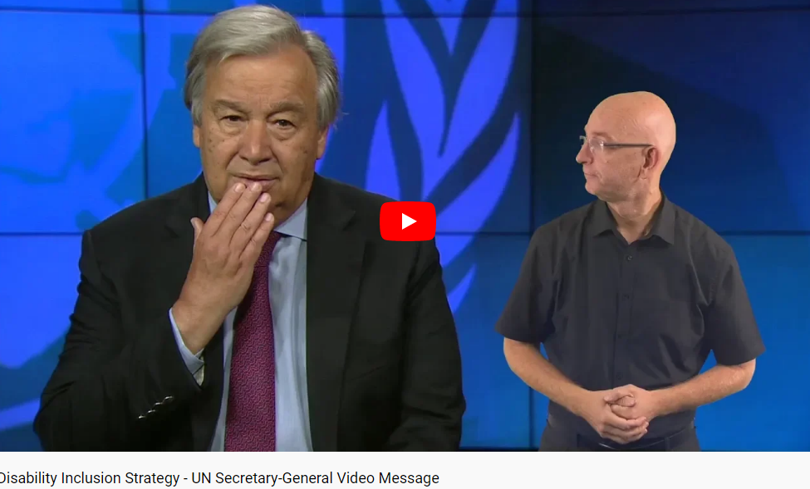
Δραστηριότητα: Σκέψη & Προβληματισμός 1.1 - Συμπερίληψη
Στρατηγική των Ηνωμένων Εθνών για τα άτομα με αναπηρία
Ας παρακολουθήσουμε τον Γενικό Γραμματέα των ΗΕ:
https://www.youtube.com/watch?v=LDbPgSWwEuU&feature=emb_logo

Slide 17
Δραστηριότητα: Σκέψη & Προβληματισμός 1.1 - Συμπερίληψη
Ερωτήσεις/Θέματα συζήτησης:
Ποιες είναι οι σκέψεις σας πάνω σε αυτά που ακούσατε;
Τι γνώμη έχετε για τη συμπερίληψη;
Τι είδους κόσμο σχεδιάζει ο Γενικός Γραμματέας για το μέλλον; Πώς αισθάνεστε γι’ αυτό; Ταιριάζει με την ιδέα που έχετε για τη συμπερίληψη;

Slide 18
Δραστηριότητα: Σκέψη & Προβληματισμός 1.1-Συμπερίληψη
Υπάρχουν περισσότεροι από ένα δισεκατομμύριο άνθρωποι με αναπηρίες παγκοσμίως
Λαμβάνοντας υπόψη θέματα όπως αυτό της συμπερίληψης και των δικαιωμάτων των ατόμων με αναπηρία αποτελεί ζήτημα δικαιοσύνης και μια επένδυση στο κοινό μέλλον μας
Ατζέντα 2030- Κανένας δεν μένει πίσω
Ένας κόσμος στον οποίο όλοι οι άνθρωποι, συμπεριλαμβανομένων των ατόμων με αναπηρία, μπορούν να απολαύσουν ίσες ευκαιρίες, να έχουν πλήρη λόγο στις διαδικασίες λήψης αποφάσεων και να επωφελούνται πραγματικά από την οικονομική, κοινωνική, πολιτική και πολιτιστική ζωή
Όλοι μαζί μπορούμε να οικοδομήσουμε έναν προσβάσιμο, βιώσιμο και χωρίς αποκλεισμούς κόσμο για όλους

Slide 19

30 λεπτά
Διάλειμμα:
Η υποστήριξη της Ευρωπαϊκής Επιτροπής για την παραγωγή της παρούσας δημοσίευσης δεν συνιστά έγκριση του περιεχομένου, το οποίο αντικατοπτρίζει μόνο τις απόψεις των συντακτών, και η Επιτροπή δεν μπορεί να θεωρηθεί υπεύθυνη για οποιαδήποτε χρήση των πληροφοριών που περιέχονται σε αυτήν.

Slide 20
ΑΝΑΠΤΥΞΗ
Η συμπερίληψη από διάφορες οπτικές
Κρίσιμα στοιχεία για τη δημιουργία μιας κοινωνίας χωρίς αποκλεισμούς
Δραστηριότητα: Σκέψη & Προβληματισμός 1
Κοινή ορολογία/ εύρος απόψεων για μια γλώσσα φιλική προς τις ΔΑΦ
Δραστηριότητα: Σκέψη & Προβληματισμός 2

Slide 21
Κοινή ορολογία/ εύρος απόψεων για μια γλώσσα φιλική προς τις ΔΑΦ
«Τα άτομα με αναπηρίες εκφράζουν έντονα συναισθήματα για τις λέξεις και τις φράσεις που χρησιμοποιούνται για να τους περιγράψουν. Αυτό το ζήτημα είναι πολύ σημαντικό για τα άτομα με ειδικές ανάγκες, επειδή οι λέξεις στέλνουν ένα μήνυμα στους άλλους σχετικά με τον σεβασμό μας για αυτά
Η γλώσσα εξελίσσεται για να εκφράζει τις μεταβαλλόμενες έννοιες και πεποιθήσεις και ορισμένα πράγματα που λένε οι άνθρωποι μπορεί να ήταν κοινωνικά αποδεκτά σε κάποιο σημείο της ιστορίας αλλά προσβλητικά σε άλλο. (…) Στις περισσότερες περιπτώσεις, δεν θεωρούνταν αρχικά ότι προκαλούσαν κακό, ωστόσο με τον καιρό απέκτησαν αρνητική χροιά
Ως αποτέλεσμα της στήριξης των βάσεων της κοινωνίας, τα άτομα με αναπηρία και οι οικογένειές τους έχουν επηρεάσει τη γλώσσα που χρησιμοποιούμε, όταν αναφερόμαστε σε μέλη αυτής της μειονοτικής ομάδας» (Smith, 2007, σ. 17-18)

Slide 22
Κοινή ορολογία/ εύρος απόψεων για μια γλώσσα φιλική προς τις ΔΑΦ
Πολλές κοινότητες ατόμων με αναπηρία χρησιμοποιούν τη γλώσσα «πρώτα ο άνθρωπος», υποστηρίζοντας ότι πρέπει να δώσουμε προτεραιότητα στον άνθρωπο και να μην ταυτίζουμε το άτομο με την αναπηρία (Smith, 1998)
Πολλοί υποστηρικτές, καθώς και μελετητές, θεωρούν ότι πρέπει να χρησιμοποιείται η γλώσσα με βάση την ταυτότητα του ατόμου για τους εξής λόγους:
«(α) ο αυτισμός είναι ένα κεντρικό χαρακτηριστικό προσδιορισμού ταυτότητας που δεν μπορεί να διαχωριστεί από το άτομο και
(β) η χρήση της γλώσσας «πρώτα ο άνθρωπος» μπορεί να διαιωνίσει στιγματιστικές απόψεις, καθώς τα επιθυμητά χαρακτηριστικά εκφράζονται συνήθως μέσω αντωνυμιών που προηγούνται ουσιαστικών (π.χ. «έξυπνο παιδί») και εναλλακτικές γλωσσικές δομές μπορεί να υποδηλώνουν ανεπιθύμητα χαρακτηριστικά» (Vivanti, 2020, σ. 691)

Slide 23
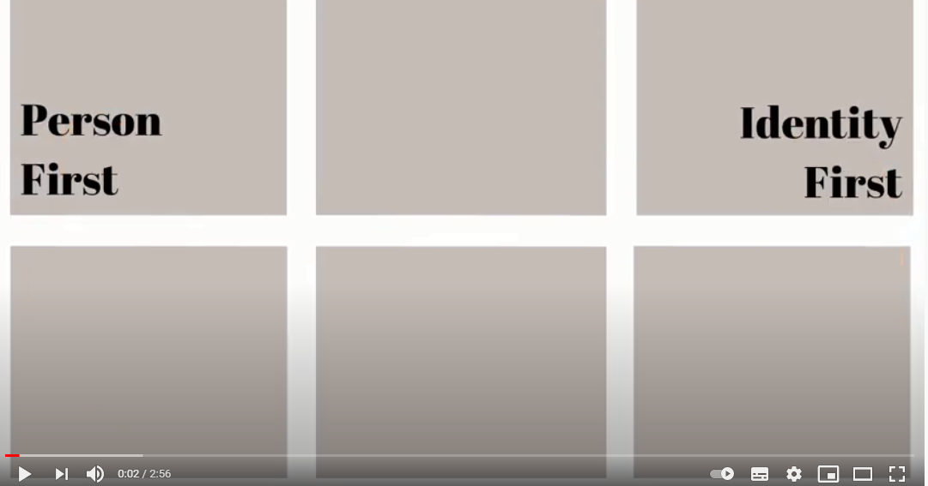
Δραστηριότητα: Σκέψη & Προβληματισμός 1.2 - Γλώσσα
Παρακολουθήστε το βίντεο:
https://www.youtube.com/watch?v=-LX0KI4xkco

Slide 24
Δραστηριότητα: Σκέψη & Προβληματισμός 1.2 - Γλώσσα
Γλώσσα «πρώτα ο άνθρωπος» έναντι γλώσσας με βάση την ταυτότητα του ατόμου
Ερωτήσεις/Θέματα συζήτησης:
α. Τι σκέψεις κάνατε κατά τη διάρκεια αυτών των βίντεο με τις δύο διαφορετικές προοπτικές σε ό, τι αφορά τη φιλική γλώσσα;
β. Ποια σημαντικά μοντέλα συνδέονται με αυτές τις δύο διαφορετικές προοπτικές; Αιτιολογήστε.
γ. Πόσο σημαντικό πιστεύετε ότι είναι να γνωρίζουν οι σύμβουλοι την πολυμορφία της γλώσσας, όταν έρχονται σε επαφή με άτομα με ΔΑΦ; Αιτιολογήστε την απάντησή σας.
δ. Πόσο σημαντικό πιστεύετε ότι να χρησιμοποιούν οι σύμβουλοι την κατάλληλη γλώσσα, όταν έρχονται σε επαφή με άτομα με ΔΑΦ; Αιτιολογήστε την απάντησή σας.

Slide 25
Δραστηριότητα: Σκέψη & Προβληματισμός 1.2 - Γλώσσα
Τέλος, σκεφτείτε (Vivanti, 2020):
να αντιμετωπίσετε τις ανησυχίες των ομάδων αναπηρίας, προωθώντας παράλληλα την ανθρώπινη αξιοπρέπεια και διατηρώντας την επιστημονική και επαγγελματική αυστηρότητα
να λάβετε υπόψη τις προτιμήσεις των πελατών/μαθητών/φίλων /κ.λπ.
να εκφράσετε μια κοινή πρόθεση απαλλαγής του αυτισμού από την έννοια της πάθησης και να εμπνεύσετε τον σεβασμό
σκεφτείτε πώς οι διαφορετικές γλωσσικές διατυπώσεις σχετίζονται με διαφορετικές ιστορικές ατζέντες, προτεραιότητες και εμπειρίες διαφορετικών ομάδων και ατόμων εντός της κοινότητας του αυτισμού

Slide 26
Δραστηριότητα: Σκέψη & Προβληματισμός 1.2 - Γλώσσα
Τέλος:
να γνωρίζετε ότι «οι λέξεις που χρησιμοποιούνται για την περιγραφή ατόμων με ΔΑΦ επηρεάζουν τις κοινωνικές αντιλήψεις, τη δημόσια τάξη, την κλινική πρακτική και τις ερευνητικές κατευθύνσεις» (Vivanti, 2020, σελ. 691).
«Προτεραιότητα της έρευνας πρέπει να είναι να επικεντρωθούν τα άτομα με αυτισμό (είτε μιλάνε είτε όχι, με και χωρίς μαθησιακές δυσκολίες) στη συζήτηση γύρω από τη γλώσσα που χρησιμοποιείται για να περιγράψουν τον αυτισμό και τα άτομα με αυτισμό» (Botha, 2020, online)

Slide 27
ΤΕΛΟΣ
Ολοκλήρωση
Δραστηριότητα: Εφαρμογή στον πραγματικό κόσμο 1.1
Παραπομπές & Πηγές
Ερωτήσεις; Αποχαιρετισμός & ευχαριστίες ☺

Slide 28
Ολοκλήρωση
Η συμπερίληψη αποτελεί δικαίωμα και ευθύνη
Η συμπερίληψη λειτουργεί προς όφελος όλων
Η ορολογία θα εξακολουθεί να αλλάζει
Δεν συμφωνούν όλα τα μέλη κάθε ομάδας με αυτές τις επιλογές ορολογίας
Οι σύμβουλοι που γνωρίζουν αυτά τα ζητήματα και επιδεικνύουν προσοχή και ευαισθησία όταν αναφέρονται σε άτομα με ΔΑΦ, μπορούν να αποφύγουν να προσβάλλουν τους μαθητές και τις οικογένειές τους

Slide 29
Δραστηριότητα: Εφαρμογή στον πραγματικό κόσμο 1.1
Ερωτήματα για προβληματισμό:
α. Ποιες ήταν οι υποθέσεις μου για το θέμα;
β. Από πού προέρχονται οι υποθέσεις που είχα σχετικά με το θέμα;
γ. Σε τι μοιάζουν και σε τι διαφέρουν οι υποθέσεις μου σχετικά με το θέμα από όταν ξεκινήσαμε αυτή την ενότητα;
δ. Τι με εξέπληξε; Τι με ενόχλησε;
ε. Πώς θα χρησιμοποιήσω αυτή τη γνώση στον χώρο εργασίας μου;
στ. Ποια σημαντικά εμπόδια βρίσκω στον χώρο εργασίας μου στην αποτελεσματική συμπερίληψη των ατόμων με ΔΑΦ; Αιτιολογήστε.

Slide 30
Παραπομπές
Botha, M., Hanlon, J. & Williams, G.L. (2021). Does Language Matter? Identity-First Versus Person-First Language Use in Autism Research: A Response to Vivanti. Journal of Autism and Developmental. Online. https://doi.org/10.1007/s10803-020-04858-w
Dillenburger, K., McKerr, L., Jordan, J. A., Devine, P., & Keenan, M. (2015). Creating an inclusive society… How close are we in relation to autism spectrum disorder? A General Population Survey. Journal of Applied Research in Intellectual Disabilities, 28(4), 330-340. https://doi.org/10.1111/jar.12144
Schaffner C.B. & Buswell, B.E. (1996). Ten critical elements for creating inclusive and effective scholl communities. In S. Stainback & W. Stainback (Eds.). Inclusion: A guide for educators (pp. 49-66). Paul Brookes.
Smith, D. D. (2007). Introduction to special education: Making a difference. Boston: Allyn and Bacon.
McMaster, C. (2006). Elements of inclusion: Findings from the Field. Kairaranga, 15(1), 42-49.
Thomas, G. (1997). Inclusive schools for an inclusive society. British Journal of Special Education, 24 (3), 103-107.

Slide 31
Παραπομπές
Thomas, G., Walker, D., Webb, J. (1998). The making of the inclusive school. Routlege.
Karagiannis, A., Stainback., & W. Stainback (1996). Rationale for inclusive schooling. In S. Stainback & W. Stainback (Eds.). Inclusion: A guide for educators (pp. 3-16). Paul Brookes.
United Nations (1996). Report of the World Summit for Social Development, 1995. Author.
United Nations (2006). Convention on the Rights of Persons with Disabilities (UNCRPD) (2006) .. Διατίθεται στη διεύθυνση: https://www.un.org/development/desa/disabilities/convention-on-the-rights-of-persons-with-disabilities.html. (τελευταία πρόσβαση στις 8 Φεβρουαρίου 2021).
Vivanti, G. (2020). Vivanti, G. ask the editor: What is the most appropriate way to talk about individuals with a diagnosis of autism?. Journal of Autism and Developmental Disorders, 50, 691–693. https://doi.org/10.1007/s10803-019-04280-x
Waltz, M., Bosch, K., Ebben, H., Hal, L., & Schippers, A. (2015) Autism self-advocacy in the Netherlands: Past, present and future. Disability & Society, 30 (8), 1174-1191. DOI: 10.1080/09687599.2015.1090954
Waltz, M., Bosch, K., Ebben, H., Hal, L., & Schippers, A. (2015) Autism self-advocacy in the Netherlands: Past, present and future. Disability & Society, 30 (8), 1174-1191. DOI: 10.1080/09687599.2015.1090954

Slide 32
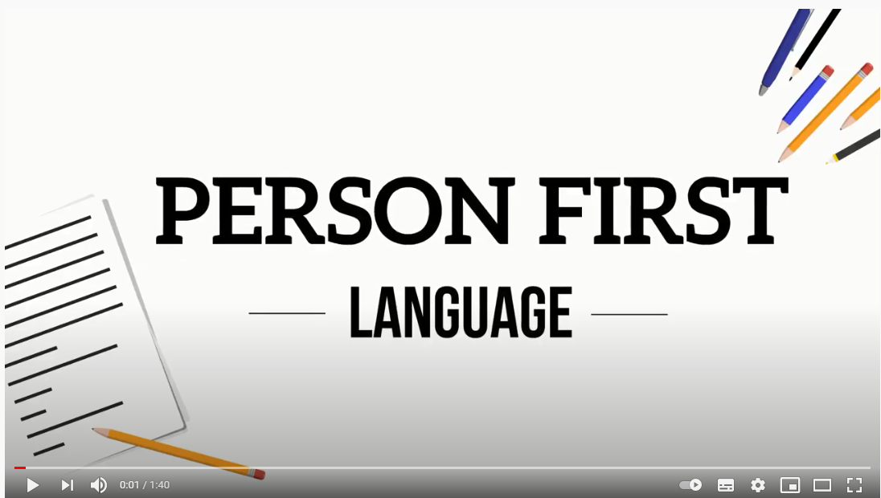
Χρήσιμες πηγές
Inclusive communication (Read the guidelines presented on p. 10)
https://www.consilium.europa.eu/media/35446/en_brochure-inclusive-communication-in-the-gsc.pdf
Acceptable language:
https://www.autismeurope.org/about-autism/acceptable-language/
Language (Special Olympics movement):
https://www.youtube.com/watch?v=obbwb1bJ5io&feature=emb_logo

Slide 33
Χρήσιμες πηγές
United Nations Disability Strategy:
https://www.un.org/en/content/disabilitystrategy/
The Nations Convention on the Rights of Persons with Disabilities:
https://www.un.org/development/desa/disabilities/convention-on-the-rights-of-persons-with-disabilities/convention-on-the-rights-of-persons-with-disabilities-2.html
Ιστοσελίδα του Autism Europe:
https://www.autismeurope.org/
Ιστοσελίδα του Ευρωπαϊκού Φορέα για την Ανάπτυξη στην Ειδική Αγωγή και την Ενταξιακή Εκπαίδευση
https://www.european-agency.org/

Slide 34

Συμφωνία επιχορήγησης: 2019-1-AT-KA202-051218.
Ερωτήσεις;
Αποχαιρετισμός &
ευχαριστίες ☺
Η υποστήριξη της Ευρωπαϊκής Επιτροπής για την παραγωγή της παρούσας δημοσίευσης δεν συνιστά έγκριση του περιεχομένου, το οποίο αντικατοπτρίζει μόνο τις απόψεις των συντακτών, και η Επιτροπή δεν μπορεί να θεωρηθεί υπεύθυνη για οποιαδήποτε χρήση των πληροφοριών που περιέχονται σε αυτήν.

Slide 35
Πρόγραμμα μαθημάτων για το εκπαιδευτικό πρόγραμμα «Σύμβουλος σε θέματα διαταραχών αυτιστικού φάσματος (ΔΑΦ)»
https://www.autrain.eu/pt/curriculo/

